Slide 1
Palestra: A Nova Contabilidade Pública Nacional: Quebrando Paradigmas na Administração Pública no Brasil
Rodrigo Zanzoni
Diretor de Planejamento e Implementação de Sistemas – TCM-GO

Slide 2
A Nova Contabilidade Pública Nacional:
Quebrando Paradigmas na Administração Pública no Brasil.
POR QUE O TEMA?

Slide 3
Desenvolvendo uma linha racional expositiva...
Desafio da nova Contabilidade Pública;
Cenário atual para implementação;
Desafios para Implementação / Causas e Entraves; e
Paradigmas da Administração Pública ante ao Cenário Atual.
1 2 3 4

Slide 4
1. Desafio da Nova Contabilidade Pública Nacional
=
Registro Integral do
Patrimônio Público
(Contabilidade Patrimonial)

Slide 5
Iniciando a Reflexão...
Objetivos da Contabilidade
X
Evidenciação
(um breve comparativo)

Slide 6
Os Objetivos da
Ciência Contábil:
Científico
X
Pragmático

Slide 7
A Evidenciação
(ou Disclosure)
Contábil

Slide 8
Resgatando o Princípio Contábil da Evidenciação
A evidenciação diz respeito à qualidade das informações de caráter financeiro e econômico, sobre as operações, recursos e obrigações de uma entidade, que sejam úteis aos usuários das demonstrações contábeis, entendidas como sendo aquelas que de alguma forma influenciem na tomada de decisões, envolvendo a entidade e o acompanhamento da evolução patrimonial, possibilitando a realização de inferências em relação ao futuro.
Niyama e Gomes (1996)

Slide 9
Resgatando o Princípio Contábil da Evidenciação
Para Iudícibus (2000), a informação contábil deverá ser evidenciada a fim de atender as necessidades de cada usuário, de forma particular, mas que deva haver uma consideração acerca do grau de compreensão do usuário no tocante à informação contábil.

Slide 10
Resgatando o Princípio Contábil da Evidenciação
E ainda afirma que: “...Os relatórios contábeis não são capítulos de novelas empresariais que qualquer pessoa mobralizada possa entender, mas o resumo de um processo, de “uma forma de pensar” da Contabilidade que, [...] é muito mais complexa do que possa parecer à primeira vista.

Slide 11
Resgatando o Princípio Contábil da Evidenciação
Iudícibus sintetiza o papel da evidenciação, ao afirmar que a evidenciação de informações relevantes “é um compromisso inalienável da Contabilidade com seus usuários e com os seus próprios objetivos”.
Sérgio de Iudícibus (2000)

Slide 12
Resgatando o Princípio Contábil da Evidenciação
Hendriksen e Van Breda (1999) afirmam que, para ser possível atingir um nível de divulgação apropriada da informação, três perguntas devem ser respondidas:
1. A quem deve ser divulgada a informação?
2. Qual a finalidade da informação?
3. Quanta informação deve ser divulgada?
Como tratamos essas questões na Contabilidade Aplicada ao Setor Público (CASP)?

Slide 13
2. Cenário Atual para Implementação
Os Partícipes
do Processo...

Slide 14
2. Cenário Atual para Implementação: O papel de cada partícipe no processo...
OBS: CFC atua no suporte e avaliação à formação de novos Contadores nas IES do Brasil.

Slide 15
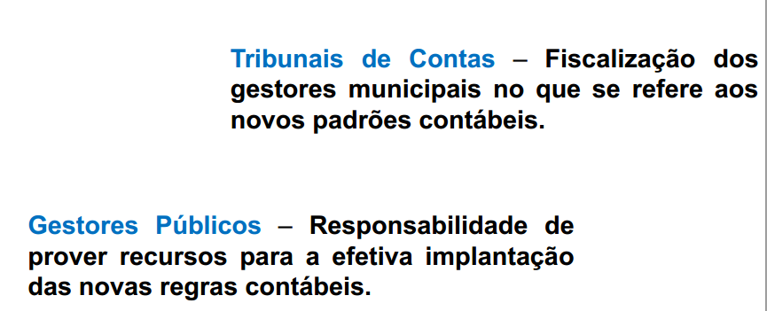
2. Cenário Atual para Implementação: O papel de cada partícipe no processo...
E como os TC’s e os Gestores Públicos estão agindo ante às suas responsabilidades neste processo???

Slide 16
3. Desafios para Implementação
Causas e Entraves...

Slide 17
3. Desafios para Implementação Causas e Entraves
Todos sabemos que para corrigir um problema de forma definitiva, temos que conhecer e agir sob suas causas...
A partir do momento que conhecemos o cenário e os partícipes do processo, vejamos algumas causas relacionadas a entraves para implementação da nova contabilidade no Brasil, sob a ótica de seus operadores.

Slide 18
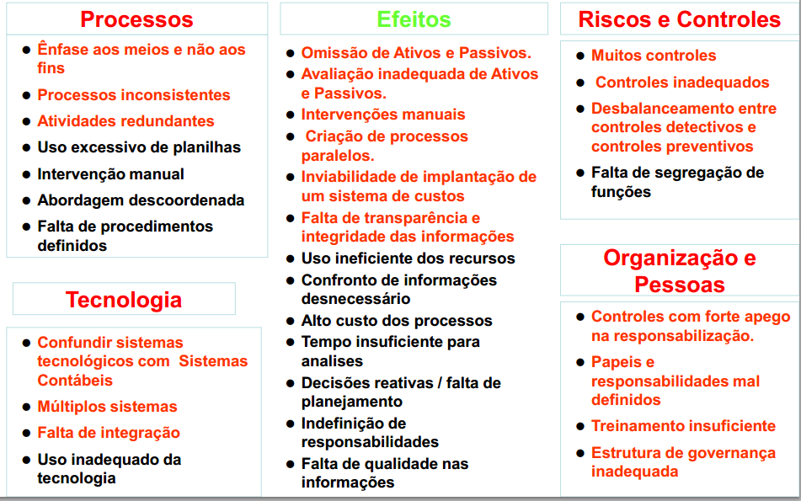
Prof. Lino Martins (UERJ) nos demonstra diversos entraves para a implementação da Nova Contabilidade

Slide 19
3. Desafios para Implementação Causas e Entraves
Formação dos contadores no Brasil: RESOLUÇÃO CNE/CES 10, DE 16 DE DEZEMBRO DE 2004:
Diretrizes Curriculares Nacionais para o Curso de Graduação em Ciências Contábeis, bacharelado, adotam a carga mínima de 1 período para contabilidade pública.

Slide 20
3. Desafios para Implementação Causas e Entraves
As habilidades e competências trabalhadas nas Instituições de Ensino Superior (IES) na graduação de Ciências Contábeis passam longe de uma formação que exija leitura, escrita, senso crítico e construção/análise de informações de qualidade.
O contador que atua no Setor Público aprende pela transmissão de conhecimentos e práticas adquiridos por outrem, que se estiverem errados serão propagados.

Slide 21
3. Desafios para Implementação Causas e Entraves
A Contabilidade Pública é escriturada (quando é) para atender aos órgãos públicos demandantes da informação, e não aos objetivos da Ciência Contábil (prover informação para subsídio à tomada de decisões).
Assim, chegamos ao absurdo de ter 4, 5 conjuntos de informações contábeis diferentes de um mesmo órgão executor para um mesmo período... (2 para o Tribunal, 1 para Previdência, 1 para STN, 1 para Saúde...)

Slide 22
4. Paradigmas da Administração Pública ante ao Cenário Atual

Slide 23
4. Paradigmas da Administração Pública ante ao Cenário Atual
Tribunais de Contas (TC’s) não podem somente normatizar e punir o descumprimento...
TC’s tem que atuar em capacitação, orientação, disponibilização de suporte instrumental, ferramental e promover ações de aculturamento das novas técnicas e procedimentos aos seus jurisdicionados...
“A contabilidade pública não vai mudar porque mudou a norma” Prof. Eliseu Martins
PARADIGMA DA MUDANÇA ATITUDINAL DOS TC’s

Slide 24
4. Paradigmas da Administração Pública ante ao Cenário Atual
Chefes de Poder e Gestores Públicos precisam se sensibilizar e conscientizar da necessidade imperiosa de investimentos em capacitação de sua equipe de servidores contadores, controladores internos, que por sua vez precisam estudar, ler, aprender, buscar informação, pesquisar...ou seja, deixar as ações reativas para agir com pró-atividade...
PARADIGMA DA MUDANÇA COMPORTAMENTAL NA ADMINISTRAÇÃO PÚBLICA

Slide 25
4. Paradigmas da Administração Pública ante ao Cenário Atual
Prestadores de serviços Contábeis e de Tecnologia da Informação tem que acompanhar a evolução, estudar, se qualificar ante às informações inerentes às mudanças na CASP...
PARADIGMA DE AVALIAÇÃO DE PERFIL PROFISSIONAL
ANTES DA CONTRATAÇÃO DE PRESTADORES DE SERVIÇOS PARA A ADMINISTRAÇÃO PÚBLICA

Slide 26
4. Paradigmas da Administração Pública ante ao Cenário Atual
Fomentados pela Administração Pública Federal, Estadual e Municipal, o Sistema CFC/CRC’s precisa patrocinar cursos de capacitação aos profissionais do segmento, haja vista a carência na formação acadêmica de contadores no Brasil e o momento de imperiosa mudança nas práticas contábeis do Setor Público (Exemplo Sincasp).
PARADIGMA DE ATUAÇÃO CONJUNTA DE ENTIDADES EM AÇÕES QUE VISEM OBJETIVOS COMUNS AO SETOR PÚBLICO

Slide 27
Para Reflexão...

Slide 28
Para reflexão...
“A primeira grande medida (de inovação) é abandonar organizadamente o passado”.
Peter Drucker

Slide 29
Para reflexão...
E para que consigamos quebrar esse paradigma de abandonar o passado na Administração Pública, somente com muitos esforços somados, de diversos agentes, em uma lenta, porém profunda e necessária mudança cultural e comportamental.
Zanzoni

Slide 30
II SINCASP Simpósio Nacional de Contabilidade Aplicada ao Setor Público - Goiás
SUCESSO A TODOS!
Rodrigo Zanzoni
TCM-GO
zanzoni@tcm.go.gov.br

